Slide 1
Построение и реализация набора игровых стратегий на основе обучения нейронной сети с подкреплением
Выполнил:
Магистрант 2 курса 497М-ИН группы
Козлов Дмитрий Сергеевич
Научный руководитель
доцент, к.ф.-м.н. Половикова Ольга Николаевна
Notes:
Здравствуйте! Меня зовут Дмитрий, тема моей выпускной квалификационной работы.
Построение и реализация набора игровых стратегий на основе обучения нейронной сети с подкреплением

Slide 2
Актуальность
Суть данной работы заключается в создании нейронных сетей, которые будет генерировать неочевидные игровые стратегии. Также будет выполнятся поиск строго доминирующих игровых стратегий.
На основе реализации двух подходов в обучении нейросетевых агентов можно сравнить их результаты и выявить наилучшего. В процессе игры с человеком можно запросить подсказку от любого из двух агентов для указания на сильнейшее решение.
Notes:
Человечеству известно огромное количество игр. Наука, изучающая рациональное поведение игроков – теория игр.

Slide 3
Цель
Целью работы является реализация двух подходов построения нейросетей для генерации неочевидных для человека стратегии на примере одной игры (игра крестики-нолики пять в ряд)

Slide 4
Задачи
1. Построить целевые функции для обучения нейросетевых агентов
2. Разработать среду взаимодействия нейросетевых агентов
3. Провести обучение нейросетей
4. Построить GUI игры
5. Проанализировать результаты обучения соревновательным путём
6. Определить и зафиксировать неочевидные игровые стратегии (и попытаться найти им обоснование)

Slide 5
Классификация игр
Симметричные/несимметричные
С полной информацией/с неполной информацией
С нулевой/ненулевой суммой
Параллельные/последовательные
Кооперативные/некооперативные
Notes:
Симметричная игра – игра, в которой игроки имеют одинаковую цель, а результат зависит только от их стратегий. Крестики-нолики пять в ряд – классический пример симметричной игры. Деловые переговоры – классический пример несимметричной игры
Данный способ классификации основан на типе доступной информации. Игра с полной информацией – такая игра, в которой оппоненты видят всю игровую информацию в равной степени. Крестики-нолики 5 в ряд – классический пример игры с полной информацией. В играх с неполной информацией часть информации известна только некоторым игрокам. Примером такого типа игр могут послужить некоторые виды аукционов, а также многие карточные игры, такие как покер.
Игры с нулевой суммой – такие игры, в которых доход одного игрока приводит к потерям других игроков. Крестики-нолики пять в ряд – классический пример подобных игр. Игры с ненулевой суммой – такие игры, в которых несколько игроков могут извлечь выгоду из действий одного игрока. Из понижения ставки рефинансирования ЦБ могут извлечь выгоду многие кредитозависимые отрасли
Последовательные игры – такие игры, в которых все игроки ходят по очереди, и каждый игрок имеет информацию о предшествующих действиях оппонента. Параллельные игры – в них ходы игроков совершаются одновременно. Торговля ценными бумагами и игры жанра RTS являются примерами параллельных игр
Кооперативные игры допускают создание союзов между игроками, тогда как некооперативные создание союзов запрещают

Slide 6
Анализ существующих систем ИИ на основе обучения нейронных сетей с подкреплением
Игра | Тип информации | Аналог
Безлимитный Холдем | Неполная | Pluribus
Шахматы | Полная | AlphaZero
Notes:
Pluribus сыграл 5,000 раздач против игроков в покер. Модель систематически выигрывала больше, чем ее оппоненты. В другом тесте, в котором были задействованы 13 сторонних игроков и было 10,000 раздач, нейросеть снова выигрывала. Pluribus выучила некоторые распространенные стратегии (например, donk betting) и научилась блефовать. Является первым ботом, который смог систематически обыгрывать человека
Программа для нейронных сетей, разработанная компанией DeepMind, которая использует обобщенный подход AlphaGo Zero. 5 декабря 2017 года коллектив DeepMind выпустил препринт программы AlphaZero, которая после тренировки в течение 4 часов смогла победить чемпионов мира среди программ по игра в шахматы, сёги и го

Slide 7
Варианты альтернативных правил в шахматах, предложенные В.Крамником для обучения AlphaZero
Запрещена рокировка до 10-го хода.
Пат = победа.
Полуторпеда.
Пешка на одно поле.
Пешки ходят назад.
Пешки ходят в стороны.
Шахматы без рокировки.
Торпеда.
Шахматы со взятием своих фигур.

Slide 8
Переоценка игровых позиций при применении альтернативных правил шахмат

Slide 9
Сравнительная ценность фигур в зависимости от различных правил игры
Вариант игры | Пешка | Конь | Слон | Ладья | Ферзь
Классические шахматы | 1 | 3.05 | 3.33 | 5.63 | 9.5
Без рокировки | 1 | 2.97 | 3.13 | 5.02 | 9.49
Без рокировки (10) | 1 | 3.14 | 3.40 | 5.37 | 9.85
Пешка на одно поле | 1 | 2.95 | 3.14 | 5.36 | 9.62
Пат = победа | 1 | 2.95 | 3.13 | 4.76 | 8.96
Шахматы со взятием своих фигур | 1 | 3.10 | 3.22 | 5.34 | 9.42
Пешки ходят назад | 1 | 2.65 | 2.85 | 4.67 | 9.39
Полуторпеда | 1 | 2.72 | 2.95 | 4.69 | 8.3
Торпеда | 1 | 2.25 | 2.46 | 3.58 | 7.12
Пешки ходят в стороны | 1 | 1.8 | 1.98 | 2.99 | 5.62

Slide 10
Результаты партий в голландской защите с применением альтернативных правил шахмат
Вариант игры | Белые выигрывают | Ничья | Черные выигрывают
Классические шахматы | 218 | 743 | 39
Без рокировки | 221 | 749 | 30
Без рокировки (10) | 229 | 752 | 19
Пат = победа | 282 | 670 | 48
Шахматы со взятием своих фигур | 224 | 750 | 26
Пешки ходят назад | 123 | 855 | 22
Полуторпеда | 220 | 719 | 61
Торпеда | 339 | 595 | 66
Пешки ходят в стороны | 139 | 835 | 26
Результаты партий в защите Чигорина с применением альтернативных правил шахмат
Вариант игры | Белые выигрывают | Ничья | Черные выигрывают
Классические шахматы | 197 | 782 | 21
Без рокировки | 359 | 619 | 22
Без рокировки (10) | 254 | 728 | 18
Пат = победа | 193 | 780 | 27
Шахматы со взятием своих фигур | 220 | 769 | 11
Пешки ходят назад | 231 | 756 | 13
Полуторпеда | 245 | 716 | 39
Торпеда | 393 | 569 | 38
Пешки ходят в стороны | 720 | 273 | 7

Slide 11
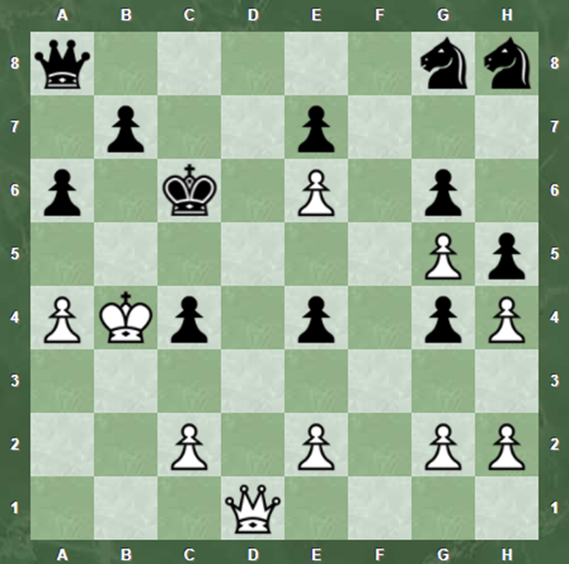
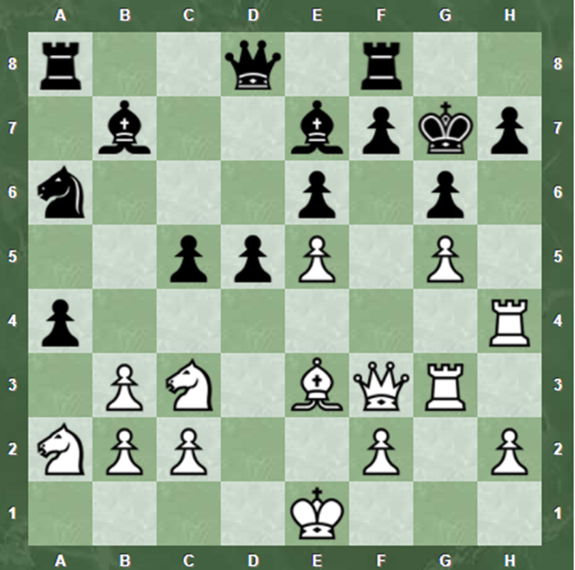
Игровые ситуации с противоречивым значением целевой функции
Последовательная жертва ферзя и ладьи ради матовой атаки
Крепость
Этюд-гигант
Notes:
Дать название слайда

Slide 12
Нотация для записи партий крестики нолики пять в ряд
Простейший пример нотации: 1. Хс3 Ос4 2. Xd3 Od4 3. Xe3 Oe4 4. Xf3 Of4 5. Xg3# 1-0. Важность хранения записи партий состоит также в том, что в любой момент можно взять партию, сыгранную агентами между собой и провести анализ.
Notes:
Нотация за основу берет классическую шахматную нотацию – указывается номер хода, кто ходил, координаты клетки, в которую был совершен ход, а также отмечается результат партии

Slide 13
Взаимодействие агента с окружением
Как правило, простейшая модель обучения состоит из:
1. Множество состояний среды S;
2. Множество действий A;
3. Множество скалярных вознаграждений R.

Slide 14
Целевые функции моделей нейронных сетей
За победу в партии нейронная сеть будет получать +1000 очков
За создание ситуации с постановкой четырех фигур в ряд после своего хода агент получит +800 очков.
За каждый свой ход агент будет терять по 10 очков.
За каждый ход соперника агент будет терять 20 очков.
Начальное значение целевой функции будет равно 0 очков
За поражение в партии агент будет терять 1000 очков
За допущение постановки паттерна из четырех открытых фигур соперника в ряд агент будет получать штраф в 800 очков.
Задача агента – максимизировать целевую функцию по окончанию партии
Notes:
Первая нейронная сеть будет обучаться практически вслепую. Ей будет известно только то, что составление пяти своих фигур в ряд ведет к победе, для ускорения процесса обучения нейронная сеть будет получать небольшой штраф за каждый сделанный ход. Чем быстрее будет завершена партия – тем выше будет значение целевой функции.

Slide 15
Целевые функции моделей нейронных сетей
Примеры паттернов
Notes:
Вторая нейронная сеть получит гораздо больше паттернов поведения (знаний о том, что создание некоторых игровых ситуаций сильнее, чем случайный ход) и не будет получать штраф за каждый ход.
Оценки за победу в партии, и создание открытой фигуры из четырех в ряд получат те же оценки, что и у первого агента.

Slide 16
Логика проведения эволюции процесса обучения
Модель в процессе обучения играет со своей предыдущей версией по 50 партий за крестики и по 50 партий за нолики. При винрейте от 55% за крестики и от 50% за нолики модель считается успешной, и заменяет собой текущую. При изменении модели добавляется случайный коэффициент шума к каждому из параметров важности оценочной функции.
Notes:
Целевая функция для второго агента иногда находит удивительные решения для максимизации значения целевой функции – в силу заложенной в нее глубины поиска и бонусов к значению целевой функции она продолжает вести партию, имея на руках форсированный выигрыш в 1-2 хода. Агент выбирает решение, которое не теряет форсированный выигрыш, и продолжает партию.

Slide 17
Диаграмма проекта
Агент 1
Выбор хода с помощью целевой функции
Среда взаимодействия
GUI
Пользователь
Агент 2
Выбор хода с помощью целевой функции
Запись истории партий
База сыгранных партий

Slide 18
Параметры оценочной функции
Параметр | Обозначе-ние | Коэффициент важности
Презрение | С | 0,1
Контроль над центральными полями | S | 0,15
Минимальное количество ходов до победы, если представить, что соперник не совершает ответных ходов | M | 0,5
Наличие сильных атакующих паттернов | P | 0,25
Формула оценочной функции будет иметь вид:
F(p) = 0,1C+0,15S+0,5M+0,25P для агента, основанного на паттернах.
Для агента, использующего слепое обучение параметр 0,25P будет отброшен, и соответственно нужно перераспределить оставшиеся 0,25 по трем другим параметрам и примет вид: F(p) = 0,133C+0,1995S+0,665M
Notes:
Данный параметр показывает отношение агента к ничейному результату. Если он отрицательный, то агент будет считать ничейный исход отрицательным для себя. Если положительный, то агент будет считать ничейный исход положительным для себя
Данный параметр показывает то, насколько важным агент будет считать занятие центральных полей (квадрат, ограниченный полями c3, c5, f3, f5)
Важный параметр для игры в крестики-нолики пять в ряд
Важный параметр для игры в крестики-нолики пять в ряд
Специфичный параметр, используемый только агентом, основывающем свою игру на паттернах

Slide 19
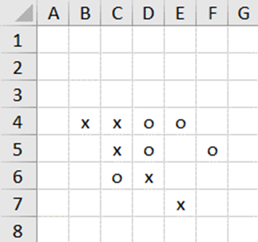
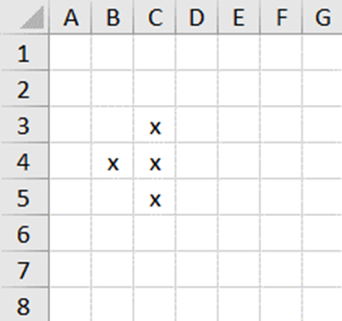
Демонстрация добора паттерна вторым агентом
Добор паттерна в выигранной позиции
Notes:
В данной игровой ситуации ход крестиков, и есть два немедленно выигрывающих хода – Xa3 и Xf8, но поиск по дереву Монте-Карло позволяет заглянуть агенту на ход вперед, увидеть, что на любой ответ ноликов после Xc3 у крестиков есть ход, заканчивающий партию мгновенно. Ход Xc3 выбран агентом именно потому, что позволяет достроить паттерн
Назвать слайд

Slide 20
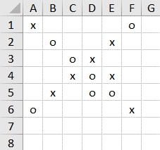
Результаты матчей
 | Человек | Слепой алгоритм | Паттерны
Человек |  | 19,5:0,5 | 11,5:8,5
Слепой алгоритм | 0,5:19,5 |  | 3,5:16,5
Паттерны | 8,5:11,5 | 16,5:3,5
Тяжелая позиция из дебюта для ИИ
Notes:
Каждый из алгоритмов получил по две тысячи эпох обучения, это стало одним из препятствий, ограничивающих силу игры искусственного интеллекта. Самые тяжелые проблемы ИИ происходили из дебюта партий за нолики – ИИ смог набрать только 2,5 очка из 10.

Slide 21
Перспективные направления дальнейшего развития проекта
Создание дебютных библиотек на глубину в n-первых ходов.
Создание аналога шахматных таблиц Налимова и Ломоносова.
Использование хэш-таблиц.
Подбор более узкого окна для альфа-бета отсечения и применение сортировки при переборе вариантов.
Контроль за деградацией обучения агентов.
Notes:
Также одним из возможных дальнейших направлений исследования могло бы стать исследование в изменении стратегий нейронной сети при измененных правилах игры (размеры игрового поля, правила из родственных игр вроде рендзю, гомоку и так далее, количество играющих сторон, два хода подряд и так далее).
Обучение агента отнимает достаточно много ресурсов графического процессора, а особенность технологии Google Colab сбрасывает результаты вычислений раз в 12 часов в бесплатной версии. Переход на стационарную версию PyCharm Community с использованием видеокарт nVidia старше 3060 модели позволило бы дать агенту возможность обучаться непрерывно в 10000-50000 тысяч эпох.

Slide 22
Спасибо за внимание!

